Slide 1










Cuộc phiêu lưu
của số các số đến 20

Slide 2













Xin chào các bạn, các bạn có muốn nghe kể về chuyến đi cắm trại của chúng mình không nào

Slide 3



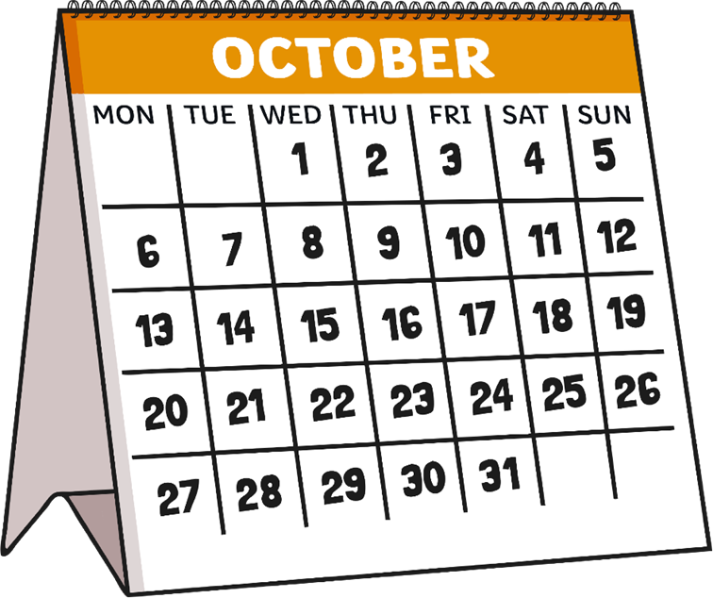





Chúng mình rất háo hức về chuyến đi. Chúng mình sẽ đi vào ngày 12 tháng 10
Hãy giúp mình khoanh tròn
vào ngày đi cắm trại trên lịch nhé!

Slide 4









Chúng mình đi trên chuyến xe buýt số 18 để đến nơi cắm trại

Slide 5






Xe chúng mình đến nơi lúc 9 giờ sáng
Đó là đồng hồ nào vậy?

Slide 6






Chúng mình đến nơi để cắm trại và cần tìm
15 khúc gỗ để nhóm lửa.
Hãy khoanh giúp mình 15 khúc gỗ nhé!

Slide 7
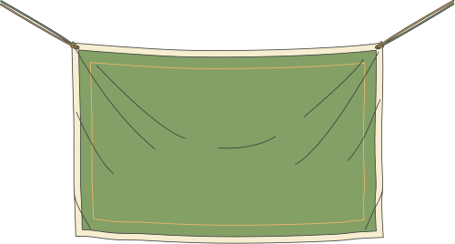







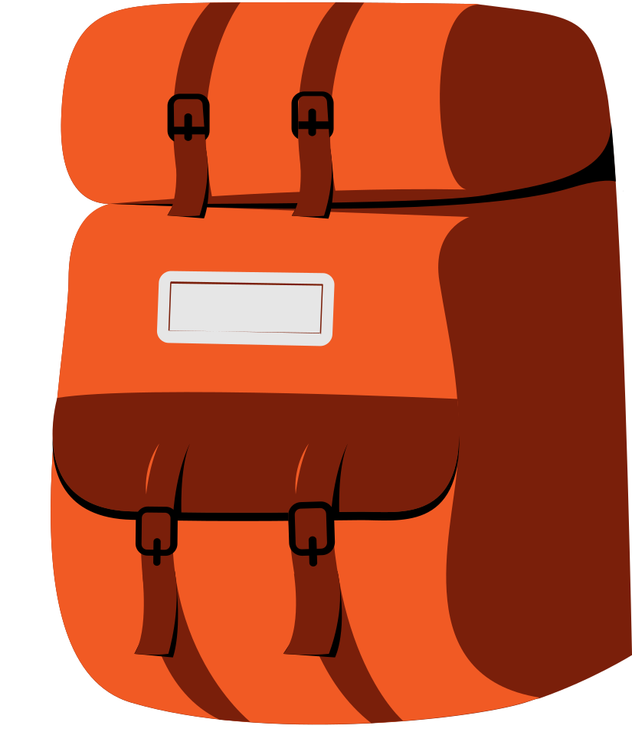
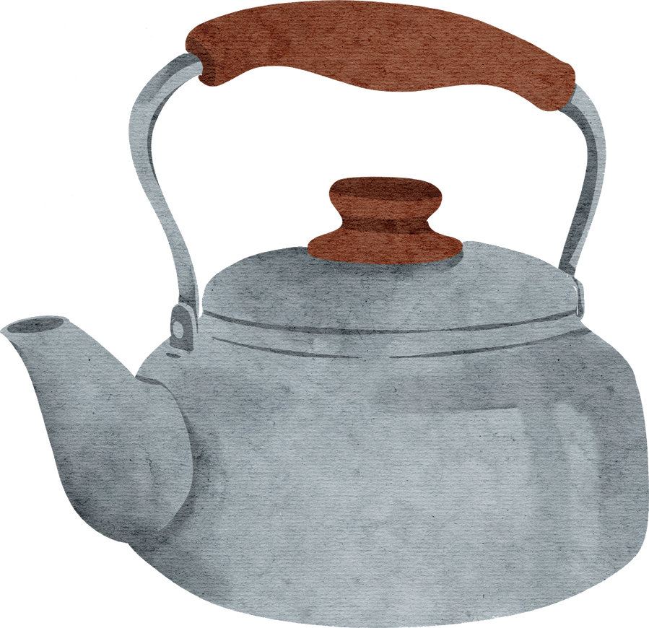




Sau đây, chúng mình cần các dụng cụ để dựng trại, bạn hãy chọn giúp mình nhé

Slide 8

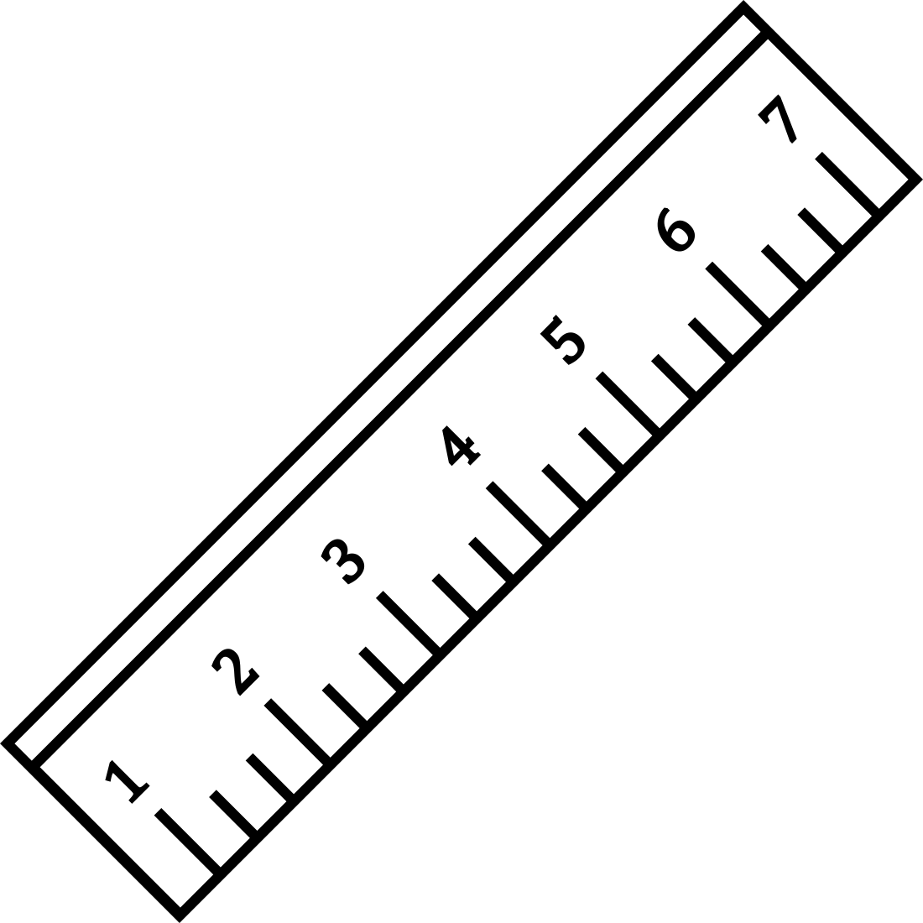

Chúng mình cần những chiếc cọc dài 7 cm để
cố định trại.
Hãy đo giúp mình nhé!

Slide 9

Trại của mình đã
hoàn thành rồi

Slide 10


Mình thấy ở đây có rất nhiều chú bọ rùa
Bạn hãy đếm xem có tất cả bao nhiêu chấm tròn trên lưng những chú bọ rùa nhé!

Slide 11

Mình sẽ đi hái hoa để trang trí cho trại
Mình đã có 11 bông hoa rồi. Mình cần hái mấy bông hoa nữa để đủ 20 bông.

Slide 12
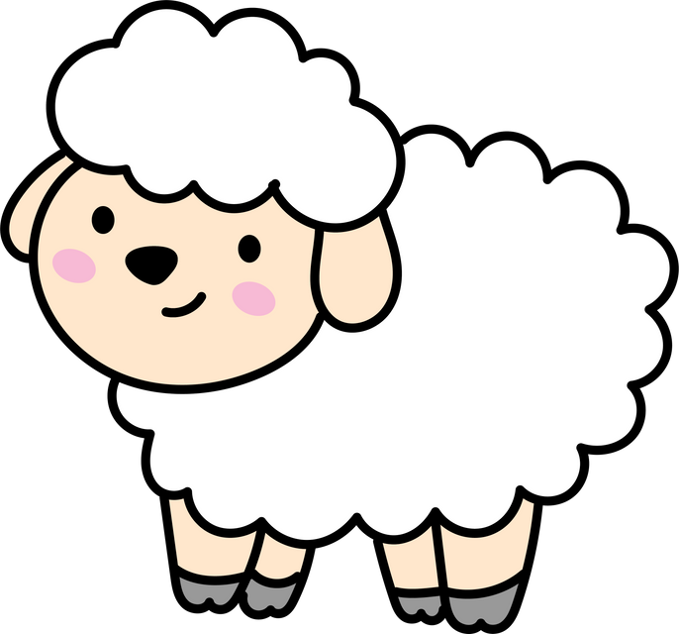
Màn đêm buông xuống
mình thấy khó ngủ quá.
Bạn hãy đếm từ 1 đến 20 chú cừu cùng với mình để mình dễ ngủ hơn nhé.

Slide 13






Cảm ơn các bạn đã khám phá chuyến đi của mình

